Slide 1
Trabajo Práctico 1
INTRODUCCIÓN A MATLAB

Slide 2
Objetivo del práctico
Introducir el programa de cálculo científico Matlab (Matrix Laboratory)
Familiarización de los comandos para:
  Representación y cálculo matricial
  Generación de señales y su visualización
  Creación de M-files
  Almacenamiento de resultados de una sesión e ingreso de datos en el espacio de trabajo

Slide 3
Usos típicos de Matlab
Cálculo numérico
Desarrollo de algoritmos
Modelado, simulación y desarrollo de prototipos
Análisis y visualización de datos
Construcción de gráficas
Desarrollo de aplicaciones en distintas áreas científicas y tecnológicas

Slide 4
Características de Matlab
Es un lenguaje de alto nivel
Sistema abierto
Posee extensiones (Toolboxes)
Utiliza notación matemática standard
Integra en un único ambiente de software: rutinas de cálculo, visualización y programación
Permite incorporar nuevas funciones para su uso en aplicaciones particulares
Colecciones de funciones para resolver problemas específicos

Slide 5
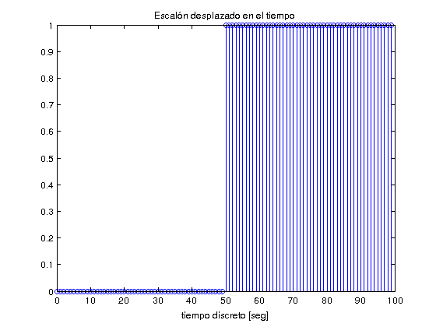
Ejemplo
Generar la señal tipo escalón: x ( n ) = µ ( n - 50 ) - µ ( n - 100 )

Slide 6
Ejemplo
Generar la señal tipo escalón: x ( n ) = µ ( n - 50 ) - µ ( n - 100 )
Opción I Opción II
» n=[0:99];
» x1=zeros(50,1);
» x2=ones(50,1);
» x=[x1; x2];
» stem(n,x);
» n=[0:99];
» x=ones(100,1);
» for i=1:50
x(i)=0;
end
» stem(n,x);

Slide 7
Ejemplo
Generar la señal tipo escalón: x ( n ) = µ ( n - 50 ) - µ ( n - 100 )
Opción III
» n=[0:99];
» x=ones(100,1);
» i=1;
» while i<=50
x(i)=0;
i=i+1;
end
» stem(n,x);

Slide 8
Creación de M-files
Son archivos con extensión *.m de 2 tipos:
  Sucesión de líneas de comandos
  (Ejemplo 1)
  Function-files
  (Ejemplo 6)

Slide 9
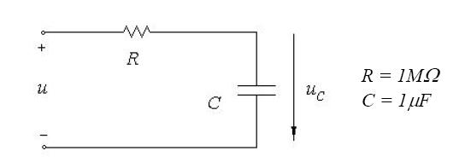
Problema 1
Trabajo previo: Obtener la Ec. Dif. Ordinaria (TC) del circuito y la Ec. en Diferencias (TD) aproximando la derivada mediante aprox. de Euler.
Uso de script-file vs. function-file
Selección del paso de integración adecuado para la correcta visualización de la evolución del sist.

Slide 10
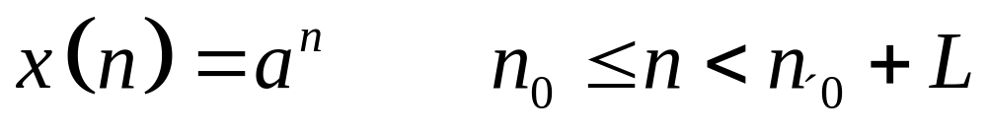
Problema 2
Escribir un function-file usando Matlab que permita generar una señal exponencial en tiempo discreto, y que grafique la señal.
Los argumentos de entrada de la función deberán ser:
- La constante a ,
- El valor inicial del índice n : n₀ ,
- La longitud L de la señal generada,
El argumento de salida deberá ser un vector x que representa la señal generada.

Slide 11
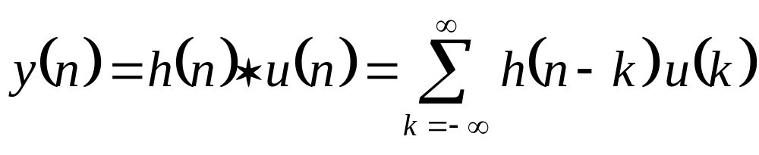
Problema 3
Hacer un function-file para calcular la convolución de dos señales
h(n) respuesta al impulso de un SLE en TD
u(n) entrada arbitraria
y(n) respuesta a la entrada u(n)
h(n) = 0 para n < 0 ⇔ sistema causal
u(n) = 0 para n < 0 ⇔ entrada causal

Slide 12
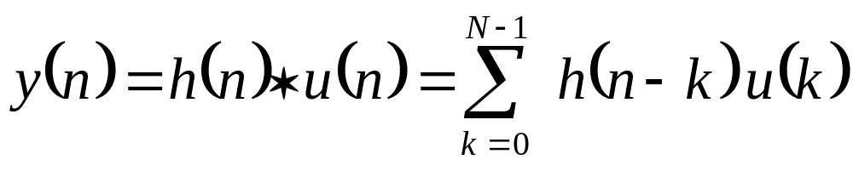
Problema 3
Suponiendo N=4=length(u) la sumatoria anterior resulta:

Slide 13
Problema 3
Desarrollando la sumatoria anterior tenemos el siguiente sistema:
y(0) = h(0-0).u(0) + h(0-1).u(1) + h(0-2).u(2) + h(0-3).u(3)
y(1) = h(1-0).u(0) + h(1-1).u(1) + h(1-2).u(2) + h(1-3).u(3)
y(2) = h(2-0).u(0) + h(2-1).u(1) + h(2-2).u(2) + h(2-3).u(3)
y(3) = h(3-0).u(0) + h(3-1).u(1) + h(3-2).u(2) + h(3-3).u(3)
y(4) = h(4-0).u(0) + h(4-1).u(1) + h(4-2).u(2) + h(4-3).u(3)
y(5) = h(5-0).u(0) + h(5-1).u(1) + h(5-2).u(2) + h(5-3).u(3)
y(6) = h(6-0).u(0) + h(6-1).u(1) + h(6-2).u(2) + h(6-3).u(3)

Slide 14
Problema 3
Simplificando resulta:
y(0) = h(0).u(0) + h(-1).u(1) + h(-2).u(2) + h(-3).u(3)
y(1) = h(1).u(0) + h(0).u(1) + h(-1).u(2) + h(-2).u(3)
y(2) = h(2).u(0) + h(1).u(1) + h(0).u(2) + h(-1).u(3)
y(3) = h(3).u(0) + h(2).u(1) + h(1).u(2) + h(0).u(3)
y(4) = h(4).u(0) + h(3).u(1) + h(2).u(2) + h(1).u(3)
y(5) = h(5).u(0) + h(4).u(1) + h(3).u(2) + h(2).u(3)
y(6) = h(6).u(0) + h(5).u(1) + h(4).u(2) + h(3).u(3)

Slide 15
Problema 3
Como h(n) es causal y además length(h)=4 entonces:
y(0) = h(0).u(0) + 0.u(1) + 0.u(2) + 0.u(3)
y(1) = h(1).u(0) + h(0).u(1) + 0.u(2) + 0.u(3)
y(2) = h(2).u(0) + h(1).u(1) + h(0).u(2) + 0.u(3)
y(3) = h(3).u(0) + h(2).u(1) + h(1).u(2) + h(0).u(3)
y(4) = 0.u(0) + h(3).u(1) + h(2).u(2) + h(1).u(3)
y(5) = 0.u(0) + 0.u(1) + h(3).u(2) + h(2).u(3)
y(6) = 0.u(0) + 0.u(1) + 0.u(2) + h(3).u(3)

Slide 16
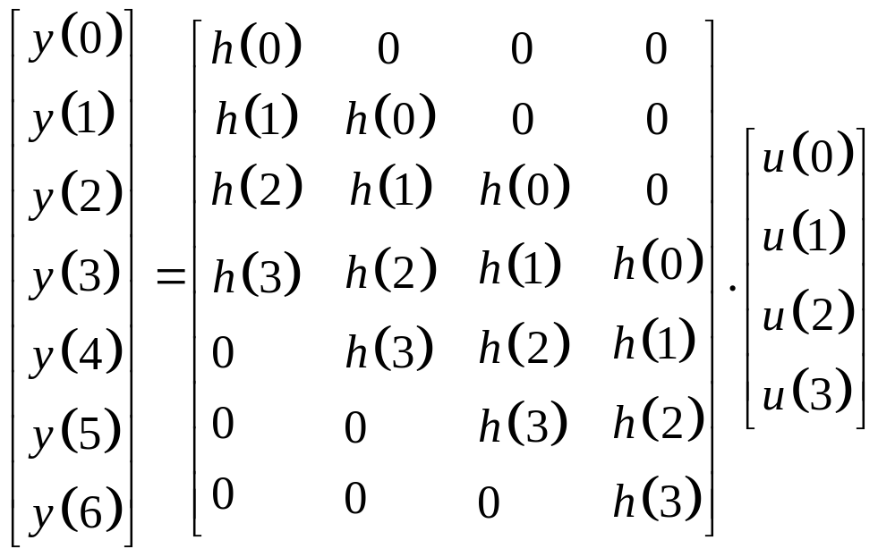
Problema 3
En forma matricial resulta:
Matriz Toeplitz

Slide 17
Problema 3
Para crear la Matriz Toeplitz se utiliza el comando toepliz de la siguiente manera:
M = toeplitz(columna,fila) donde
fila = [h(1), zeros(1,length(u)-1)]
columna = [h; zeros(length(u)-1,1)]
Luego la convolución resulta simplemente del producto matricial:
y = M*u

Slide 18
Problema 3
Si se omite el argumento de salida, la función sólo debe mostrar las gráficas de u(n) e y(n).
nargout: contiene la cantidad de argumentos de salida
nargin: contiene la cantidad de argumentos de entrada

Slide 19
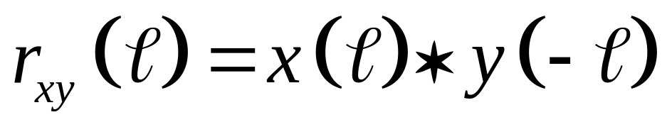
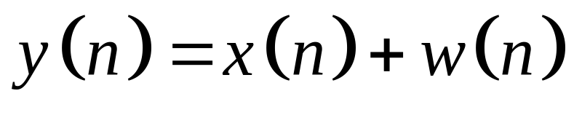
Problema 4
Escriba un function-file para computar la secuencia de correlación cruzada de dos señales de energía finita x(n) e y(n).
Usando la propiedad:
Aplicación: Señal periodica inmersa en ruído
siendo w(n) ruído blanco gaussiano

Slide 20
Presentación del Informe
Formato A4 (21 cm x 29.7 cm).
Describir detalladamente todas las actividades llevadas a cabo durante el Trabajo Práctico, incluyendo la descripción matemática del problema y de la solución propuesta, etc.
Incluir descripción de equipamiento utilizado, listado de programas Matlab implementados, y las gráficas obtenidas. Figuras, gráficas y tablas deben estar claramente identificadas con un epígrafe, y asociadas a un texto que provea una justificación de las mismas en el Informe.

Slide 21
Presentación del Informe
Puntualizar las dificultades encontradas durante el desarrollo del Trabajo Práctico y describir cómo se solucionaron.
Incluir la respuesta a las distintas preguntas que aparecen en el enunciado del Trabajo Práctico.
Incluir una sección de conclusiones, explicando de que manera los objetivos específicos del Trabajo Práctico fueron alcanzados.

